Slide 1
স্বাগত

Slide 2
পরিচিতি
শ্রেণি : ৭ম
বিষয় : বিজ্ঞান
অধ্যায় : ৩য়
পাঠ : রুপান্তরিত অস্থানিক মূল
সময় : ৫০ মিনিট
তারিখ : ……….. খ্রি. ।
মোঃ জাকির হোসেন
প্রধান শিক্ষক
পাথালিয়া কে. এ. উচ্চ বিদ্যালয়
কালিহাতী, টাঙ্গাইল।
মোবাইল : ০১৭১৬০১৯৯৮০
E-mail: zhossain20@gmail.com

Slide 3
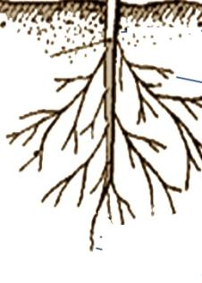
নিচের চিত্র লক্ষ করি
প্রশ্ন : এটি কিসের চিত্র?
উত্তর : উদ্ভিদের মূল ।

Slide 4
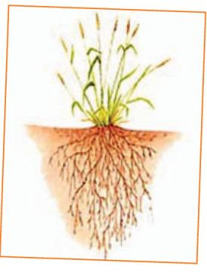
নিচের চিত্র লক্ষ করি
প্রশ্ন : এটি কোন ধরনের মূল?
উত্তর : অস্থানিক মূল।

Slide 5
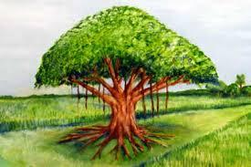
তাহলে আজকের পাঠ …
রূপান্তরিত অস্থানিক মূল

Slide 6
পাঠ শেষে শিক্ষার্থীরা…
১। অস্থানিক মূল কাকে বলে বলতে পারবে।
২। অস্থানিক মূলের রূপান্তরের কারণ বর্ণনা করতে পারবে।
৩। বিভিন্ন প্রকার রূপান্তরিত অস্থানিক মূলের কাজ ব্যাখ্যা পারবে।

Slide 7
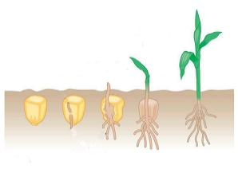
রূপান্তরিত অস্থানিক মূল
অস্থানিক মূল বিশেষ বিশেষ কার্য সম্পাদনের জন্য পরিবর্তিত বা রূপান্তরিত হয়।
অস্থানিক মূল সাধারণত তিন ধরনের কাজ বরার জন্য রূপান্তরিত হয়। যথা: খাদ্য সঞ্চয়, যান্ত্রিক ভারসাম্য রক্ষা , শারীরবৃত্তীয় কার্য সম্পাদন।

Slide 8
একক কাজ
কী কী কাজ সম্পাদনের জন্য অস্থানিক মূল রূপান্তরিত হয়?

Slide 9
খাদ্য সঞ্চয়ের জন্য রূপান্তর
বিভিন্ন ধরনের অস্থানিক মূল ভবিষ্যতের জন্য খাদ্য সঞ্চয় করে স্ফীত হয় এবং বিভিন্ন ধরনের আকার ধারণ করে।

Slide 10
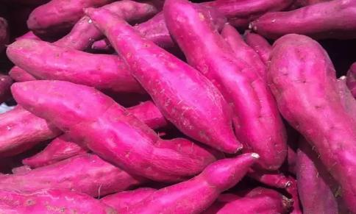
কন্দাল মূল
অস্থানিক মূল কখনও কখনও অনিয়মিতভাবে স্ফীত হয়।
যেমন, মিষ্টি আলু ।

Slide 11
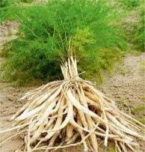
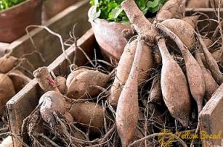
গুচ্ছিত কন্দমূল
শতমূলী
ডালিয়া
কন্দাল মূলের ন্যায় খাদ্য সঞ্চয়ের জন্য অনিয়মিতভাবে স্ফীত হয়।
তবে স্ফীত মূলগুলো একটি গুচ্ছে অবস্থান করে ।

Slide 12
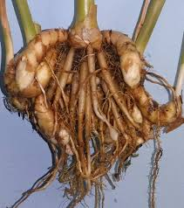
নুডুলুজ মূল
আম আদা
মূলের অগ্রভাগ খাদ্য সঞ্চয় করে স্ফীত হয় ।

Slide 13
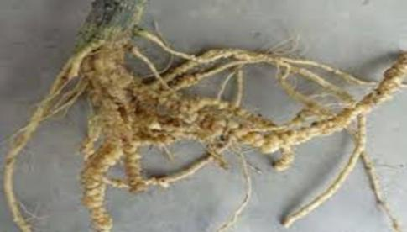
মালাকৃতি মূল
করলার মূল
অস্থানিক মূল পর্যায়ক্রমে স্ফীত ও সংকুচিত হয়।

Slide 14
জোড়ায় কাজ
খাদ্য সঞ্চয়ের জন্য অস্থানিক মূলের কী কী পরিবর্তন হয়?

Slide 15
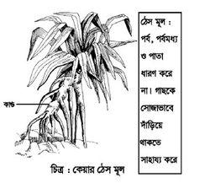
যান্ত্রিক ভারসাম্য রক্ষার্থে রূপান্তর

Slide 16
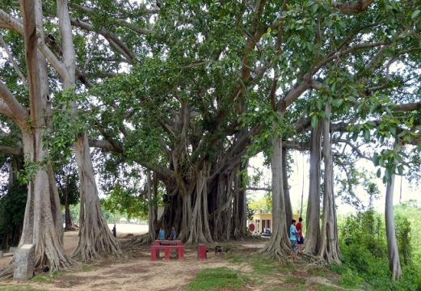
কান্ড বা শাখা হতে উৎপন্ন
বটের স্তম্ভমূল
এরা খাড়া ভাবে নিচের দিকে নামতে নামতে মাটির মধ্যে প্রবেশ করে এবং মোটা হয়ে স্তম্ভের আকার ধারন করে ।

Slide 17
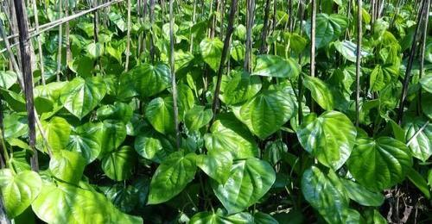
আরোহী মূল
এই মূল দুর্বল কাণ্ডযুক্ত উদ্ভিদের পর্ব হতে উৎপন্ন হয়ে অন্য কোন উদ্ভিদ বা অবলম্বনকে আঁকড়ে ধরে এবং উদ্ভিদটিকে উপরে উঠতে সাহায্য করে।

Slide 18
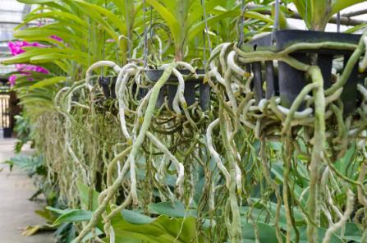
শারীরবৃত্তীয় কার্য সাধনের জন্য রূপান্তর
পরাশ্রয়ী বায়বীয় মূল
রাস্নার বায়বীয় মূল
এই প্রকার মূল বাতাস থেকে জলীয় বাষ্প গ্রহণ করে। এদের বায়বীয় মূল বলে ।

Slide 19
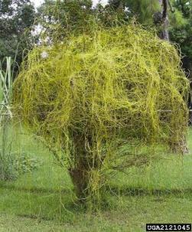
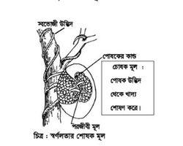
পরজীবী বা শোষক মূল

Slide 20
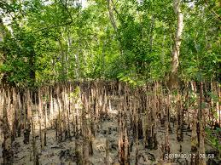
শ্বাসমূল
লবণাক্ত ও কর্দমাক্ত মাটিতে উদ্ভিদের মূল মাটির উপরে খাড়াভাবে উঠে আসে। এই সকল মূলে ছোট ছোট ছিদ্র থাকে ।যেমন- সুন্দরী, গরাণ ইত্যাদি ।

Slide 21
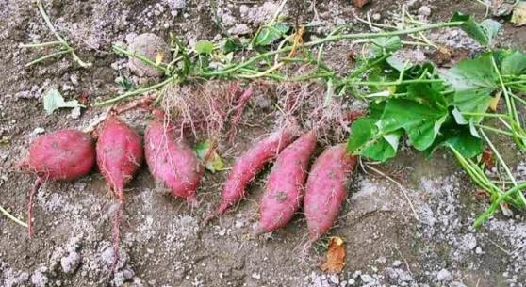
জনন মূল
কাকরোল এর জননমূল
কোন কোন উদ্ভিদের মূল প্রজননে অংশ গ্রহণ করে থাকে।

Slide 22
দলীয় কাজ
কী কী কারণে অস্থানিক মূলের রূপান্তর ঘটে? - ব্যাখ্যা কর।

Slide 23
মূল্যায়ন
১। কোন উদ্ভিদের মালাকৃতি মূল থাকে?
(ক) ডালিয়া
(খ) আম আদা
(গ) মিষ্টি আলূ
(ঘ) করলা
২। নুডুলুজ মূল কোন উদ্ভিদে দেখা যায়?
(ক) আম আদা
(খ) করলা
(গ) মিষ্টি আলূ
(ঘ) ডালিয়া
৩। সুন্দরী গাছে কোন ধরনের অস্থানিক মূল দেখা যায়?
(ক) স্তম্ভ মূল
(খ) ঠেস মূল
(গ) শ্বাসমূল
(ঘ) ভাসমান মূল
৪। বায়বীয় মূল কাকে বলে?

Slide 24
বাড়ির কাজ
রূপান্তরিত অস্থানিক মূলের গুরুত্ব আলোচনা কর।

Slide 25
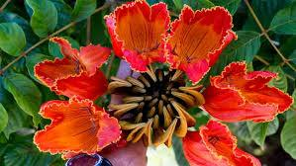
ধন্যবাদ

